Slide 1
Design Thinking
James, Stefan, Thomas, Filip, Reto, Markus

Slide 2
Inhalt
Ziel – Scope
Interview & Personas – Research
Storyboards
Prototypes
Diskussion / Fragen

Slide 3
ziel - scope
Anwendung für Suchtpatienten
Strukturierung Tagesablauf
Terminerinnerung
Hilfe bei Medikation
Unterstützung in Ausnahmesituationen

Slide 4
Interview - research
Anna V., Stationsleiterin psychiatrische Klinik Langnau i. E.
10 Jahren Berufserfahrung
„Wenn die Patienten zur Behandlung erscheinen ist‘s sehr gut, wenn sie nüchtern erscheinen noch besser“
Notes:
Interview wies uns die richtige Richtung beim Design Thinking Prozess.

Slide 5
erkenntnisse – personas
Seit längerem Drogenabhängig
Nur beschränkt selbstständig
Ungeordnetes Leben
Kaum Kontakte
Termine gehen oft vergessen
Sucht bestimmt Leben
Notes:
- Wohnung: Chaos,
Verschuldet
Nahrungsaufnahme = nebensache

Slide 6
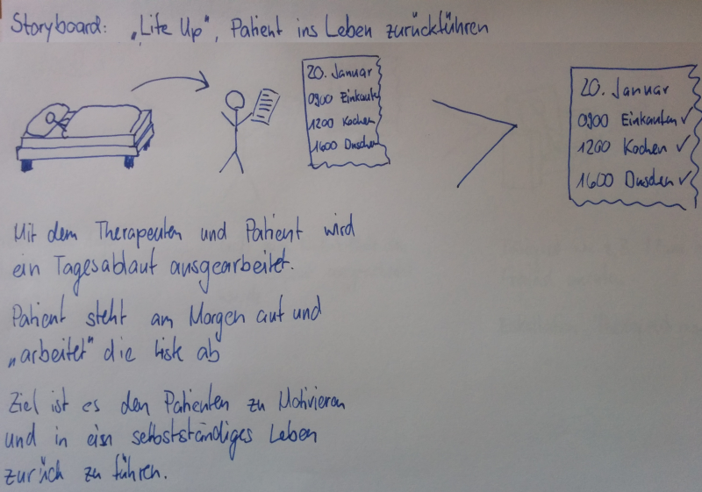
erkenntnisse – szenario tagesablauf
Notes:
Spielerisch zum Mitmachen animieren.

Slide 7
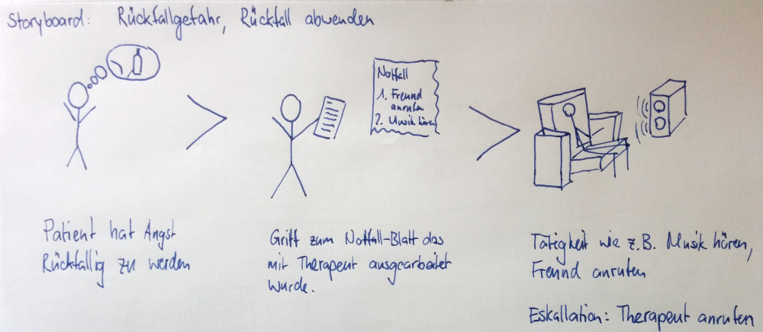
erkentnisse – szenario rückfall
Notes:
Notfallplan ist eine Checkliste, die der Patient mit dem Therapeuten ausgearbeitet hat.

Slide 8
ziel
Behandlung von Suchtpatienten:
einfacher,
effizienter und
angenehmer machen
Notes:
Einfacher: Einfache Navigation
Effizient: Termine sollten besser eingehalten werden könnnen
Angenehm: Spierisch zum Mitmachen animieren

Slide 9
funktionen
Terminerinnerung / -übersicht
Notfallplan / -nummern
An Behandlung/ Aufgaben erinnern
Medikation
„Life-Up“
Notes:
Medikation: Doserung + Anleitung zur Einnahme der Medikamente

Slide 10
Anforderungen

Slide 11
erkenntnisse – scope
Terminverwaltung
Anzeigen
Erinnern
Behandlung
An Handlung erinnern
Verwaltung medikamentöse Behandlung
«Medikation»
Ausdruck um Rezepte abzuholen

Slide 12
erkenntnisse – out of scope
Terminverwaltung
Termine vereinbaren
Verwaltung medikamentöse Behandlung
Rezeptverwaltung
Rezeptdatenbank

Slide 13
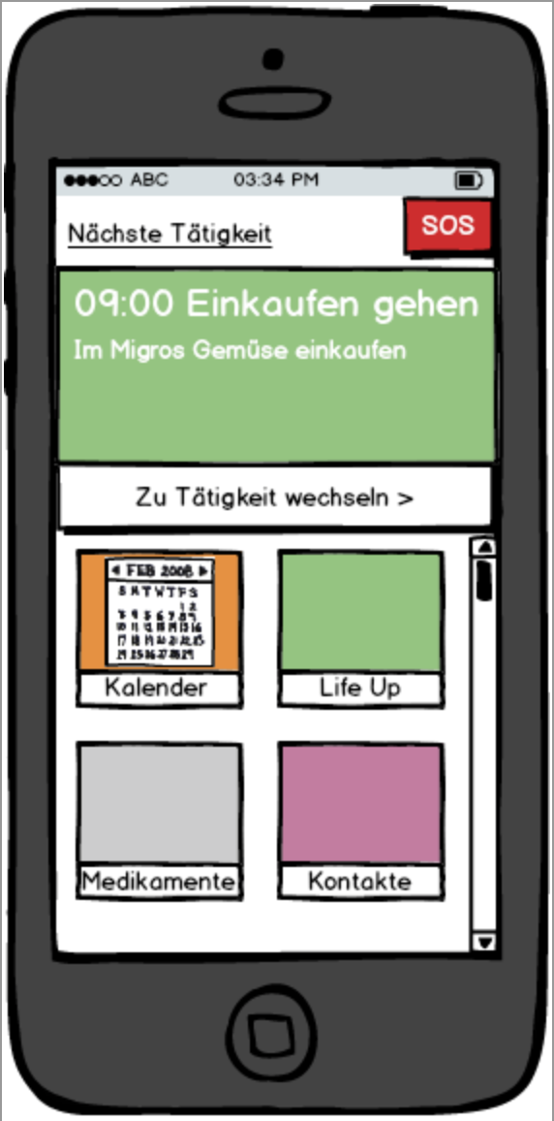
prototyp

Slide 14
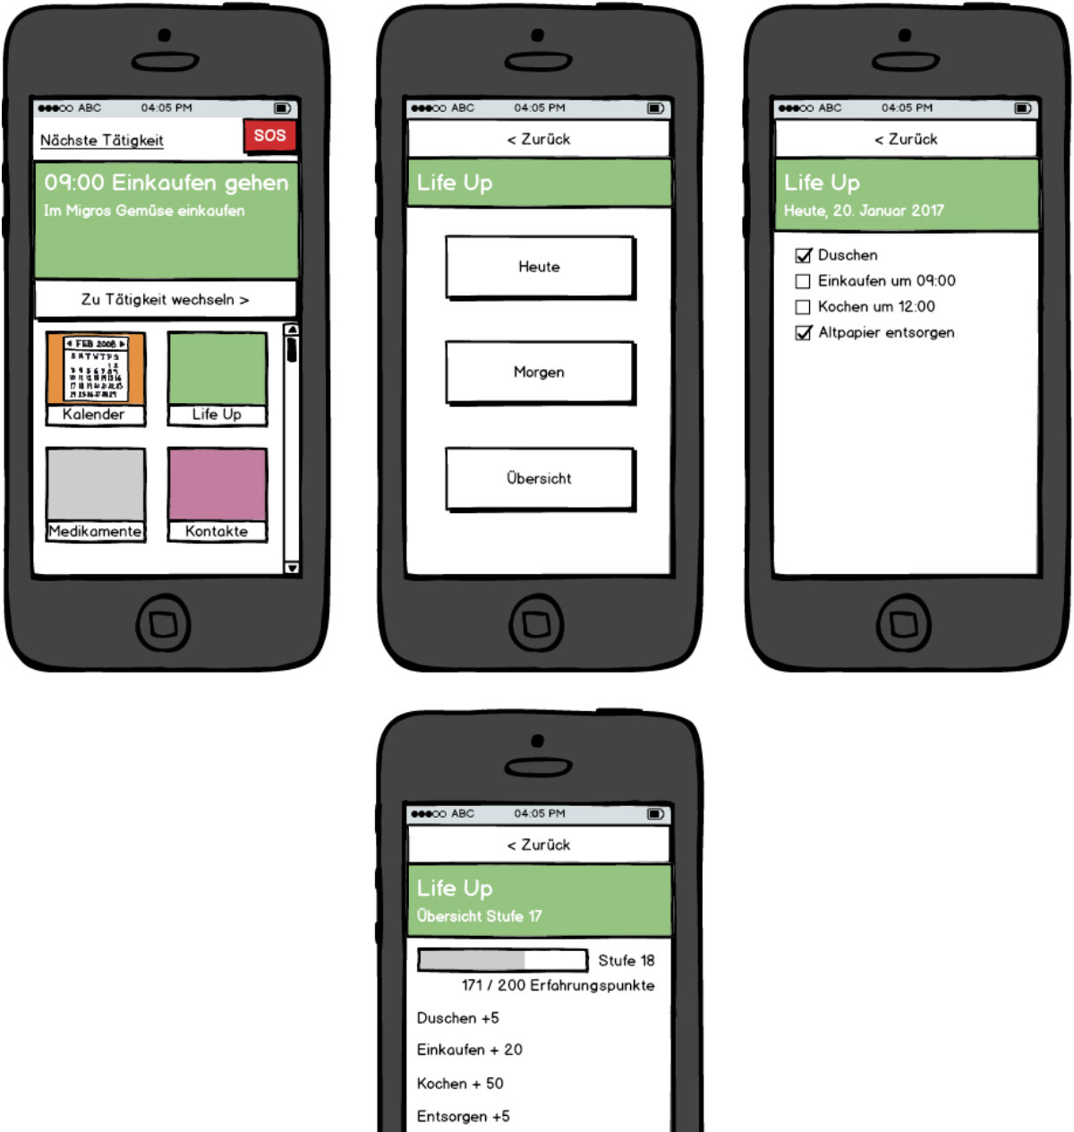
„life up“
Notes:
Weiterführende Gedanken: Wenn z.B. 20 in Folge in jeden Morgen ins Migros geganen: Kinogutschein (Echte Belohnungen)

Slide 15
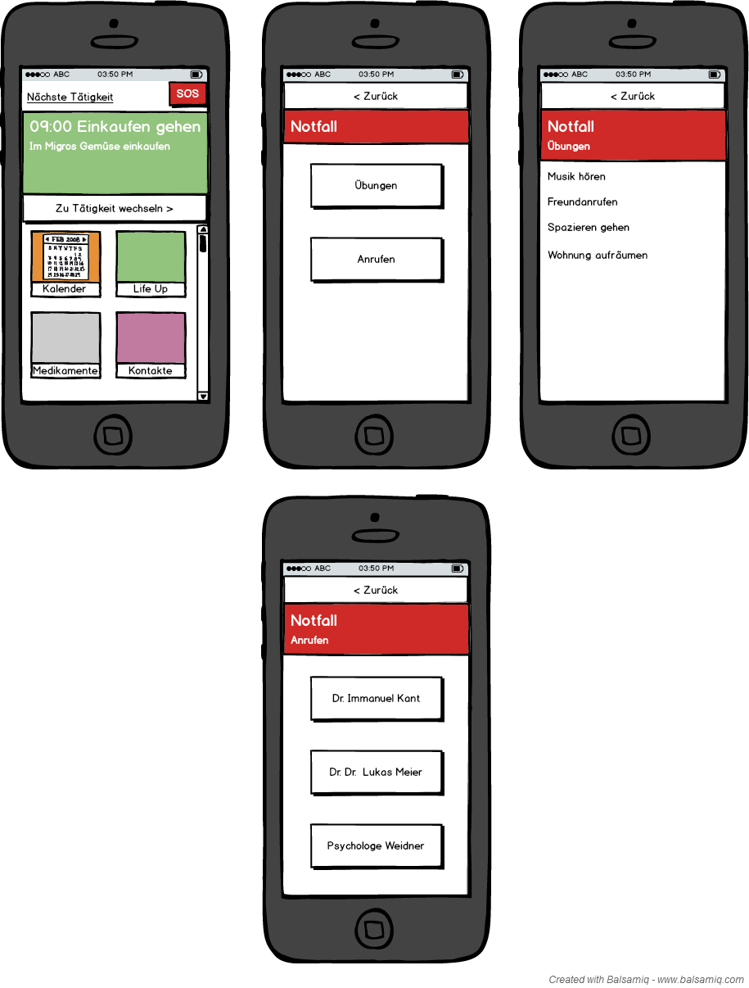
Rückfall-Notfall
Notes:
Ist in unserem Sinne kein Notfall auf Leben und Tod, sondern ein Rückfall-Notfall: (Ich möchte umbedingt zur Flasche greifen…)

